Slide 1
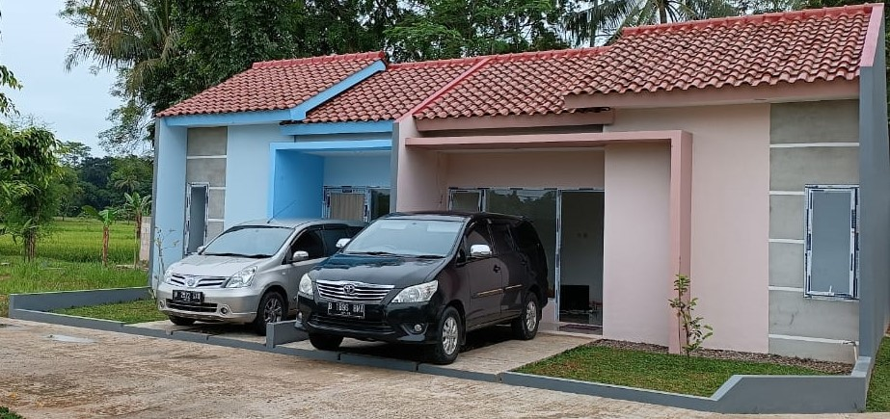
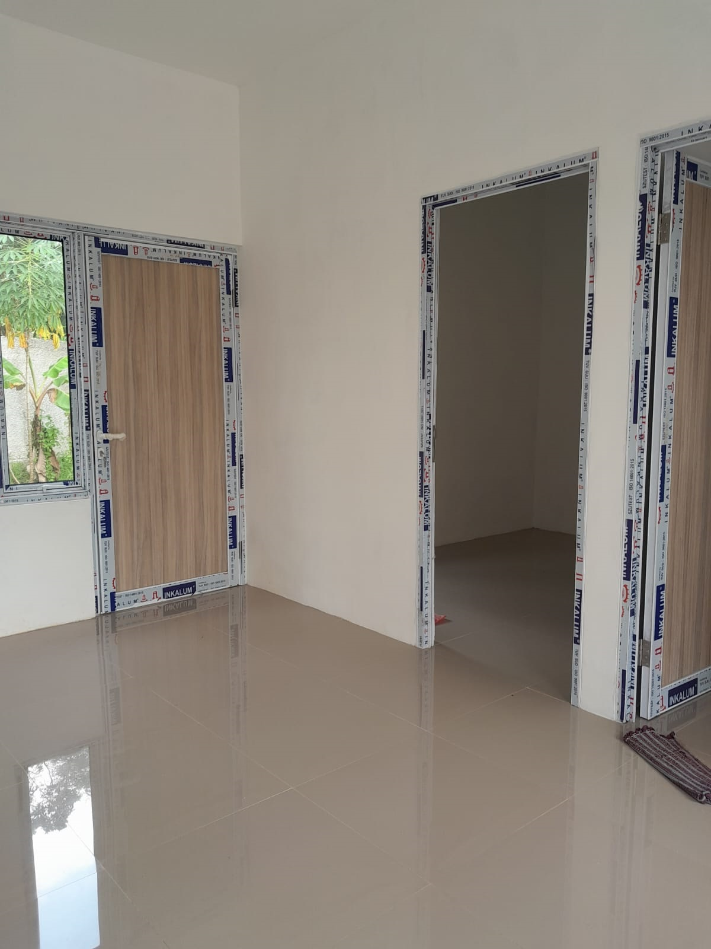
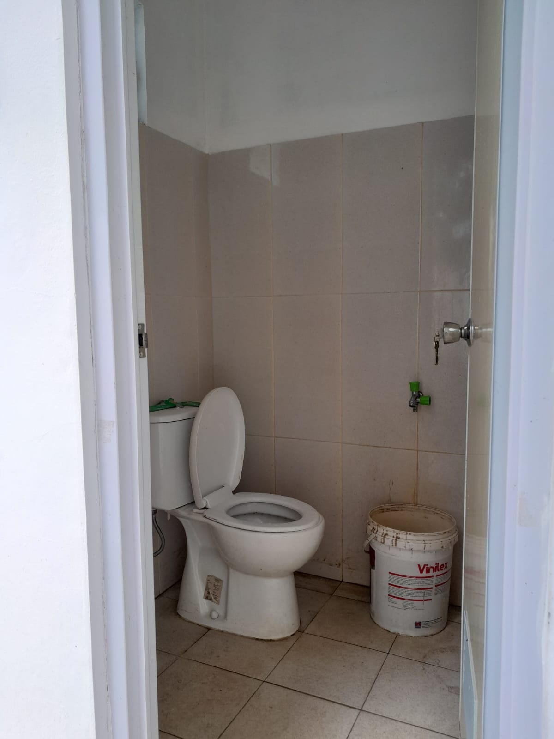
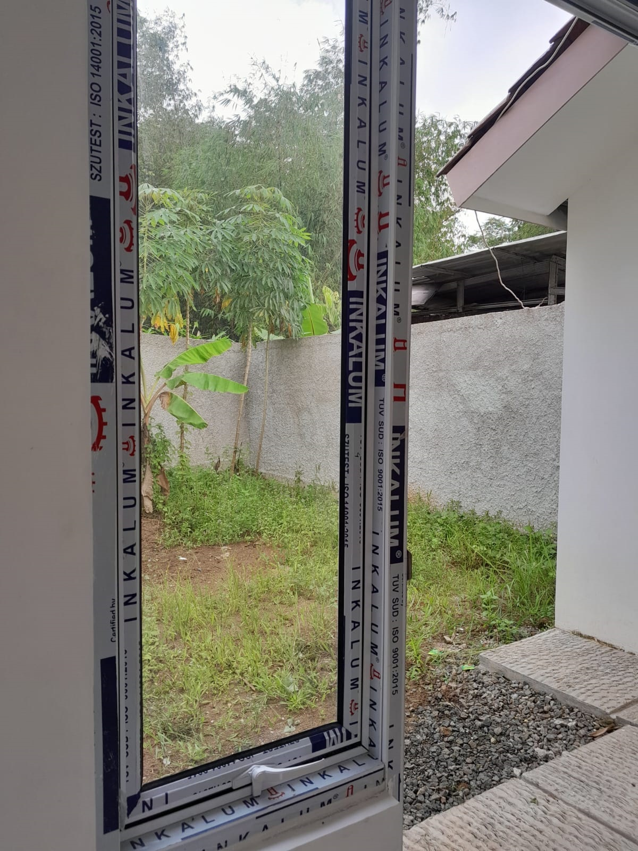
Griya Amarossa
Property
Kamar
Tidur
Dijual Rumah
Di Wilayah Cisoka
Harga Mulai
301 JT
Kamar
Mandi
2 Kamar Tidur
Kamar Mandi
Ruang Serbaguna
Taman
Garasi Mobil
Ruang
Taman
Hubungi
0812-3456-7890

